Slide 1
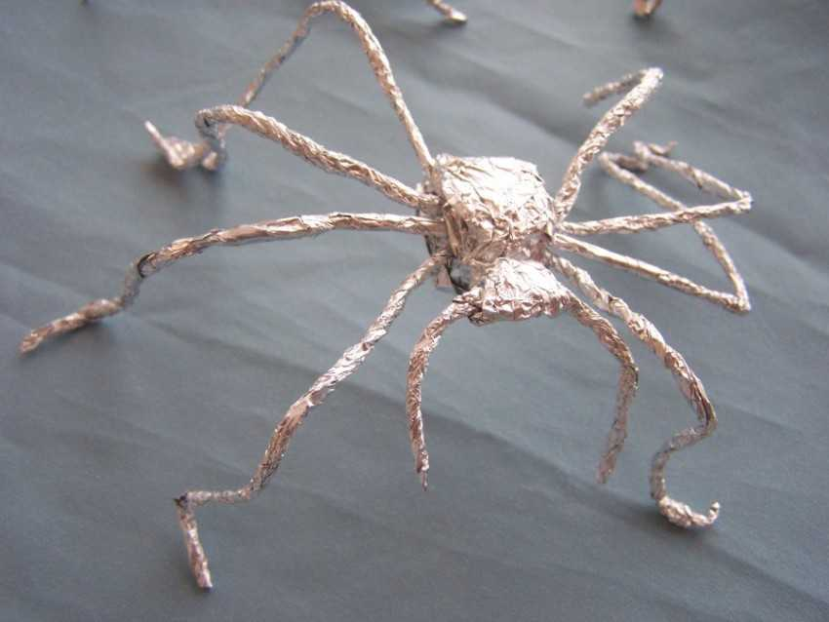
Работа с фольгой в детском саду
Выполнил:
Гнутова Е.А. воспитатель

Slide 2
Фольга

Slide 3
Фольга (пищевая)- это очень тонкий алюминиевый лист, применяемый для упаковки пищевых продуктов.

Slide 4
Приемы работы с фольгой:

Slide 5
Виды работы с фольгой:
И др.

Slide 6
Тиснение
(рисование на фольге)
Филин

Slide 7
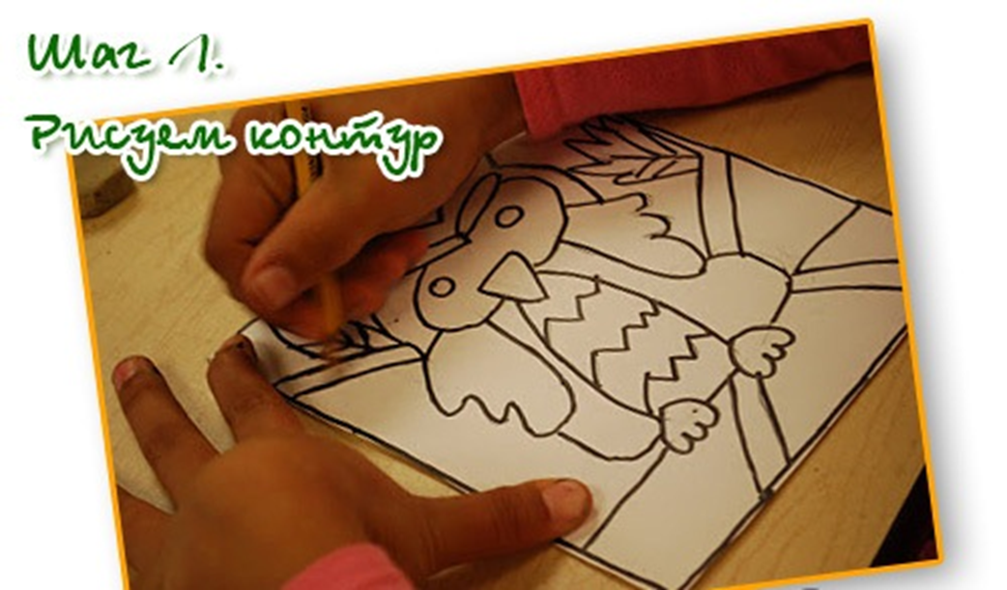
Простым карандашом на картоне рисуем контурное изображение, например, такое:

Slide 8
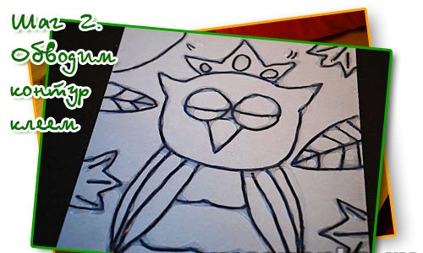
Густым клеем обводим готовый рисунок по контуру. Можно прямо из тюбика, можно и кистью. Ждем до полного высыхания.
Вместо клея можно использовать пластилин.

Slide 9
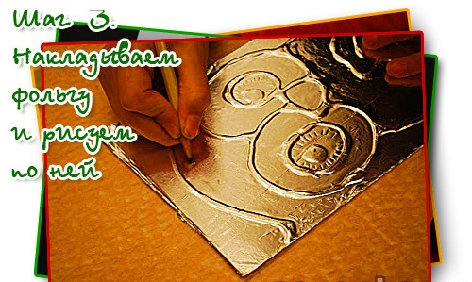
Накладываем поверх картона с клеевым высохшим рисунком алюминиевую фольгу. Заворачиваем ее края под заднюю сторону картона, подкладываем под заготовку что- то мягкое, например, альбом, и- рисуем (только карандаш не должен быть остро заточенным, иначе фольга прорвется; вместо карандаша можно использовать ватную палочку) Сначала обводим выпуклые клеевые контуры: они становятся объемными…

Slide 10
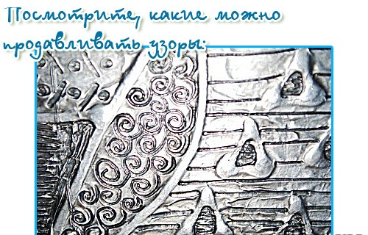
…а потом можно рисовать любые узоры на свой вкус!

Slide 12
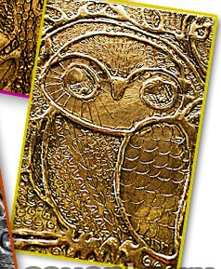
Вот что получилось:

Slide 13
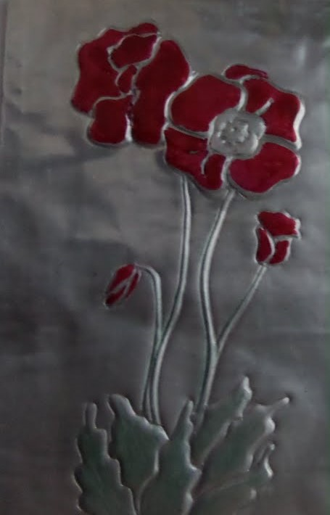
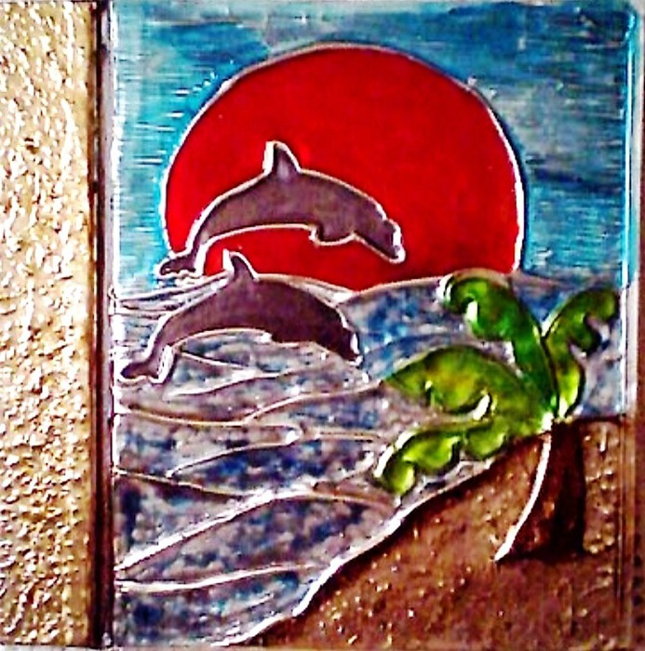
Рисунок на фольге можно оформить и гуашью, фломастерами или акриловыми красками:

Slide 14
Гравировка
(чеканка по фольге)
Машинка

Slide 15
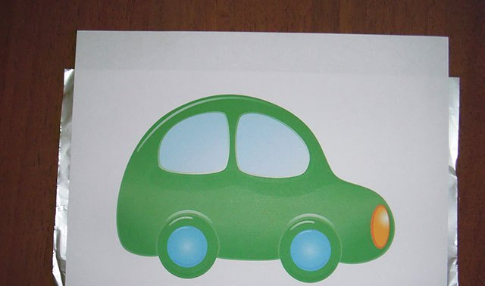
Шаг первый:
На подложку (альбом) кладем лист фольги, сверху -трафарет:

Slide 16
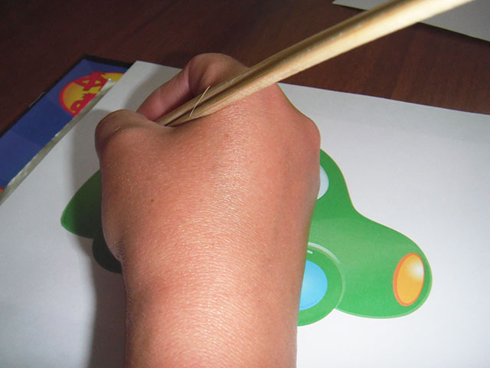
Обводим рисунок по контуру обратной стороной кисточки или палочкой для суши:

Slide 17
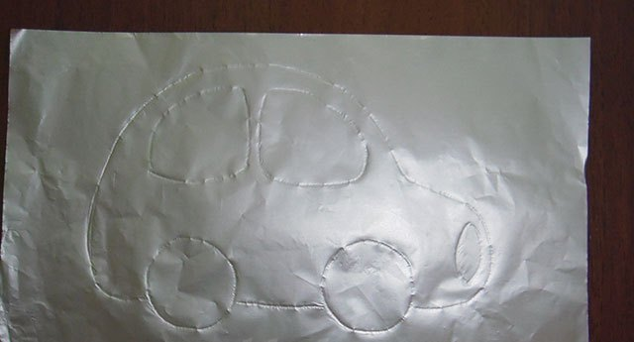
Убираем шаблон, получается вот такой рисунок на фольге:

Slide 18
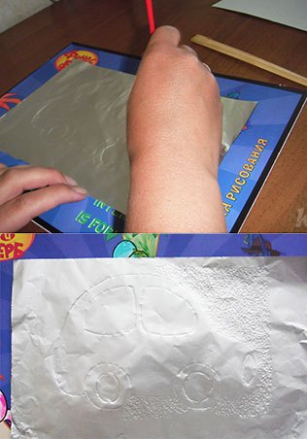
Берем кисточку и начинаем выстукивать точки вокруг контура:

Slide 19
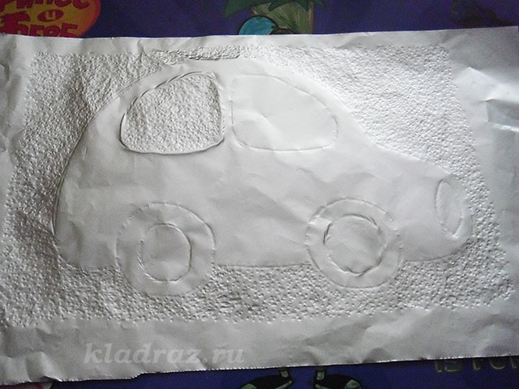
Затем начинаем чеканить отдельные детали машины. Начинаем сверху, с окошек:

Slide 20
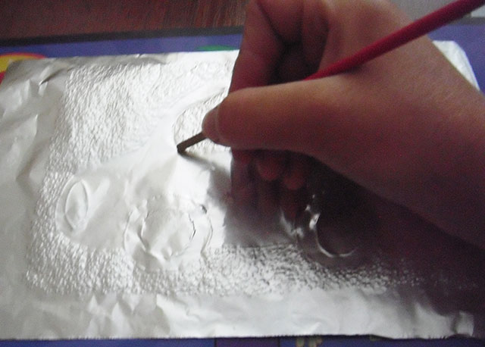
Затем переворачиваем работу и обводим по контуру деталь, которую отчеканили:

Slide 21
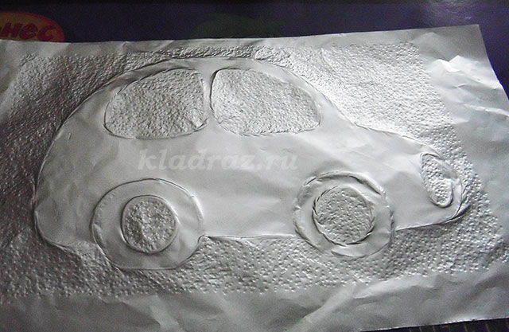
По такому же принципу оформляем второе окно, колеса и фару. Накладываем картон на изнаночную сторону работы и загибаем ее края на картон. Картина готова!

Slide 22
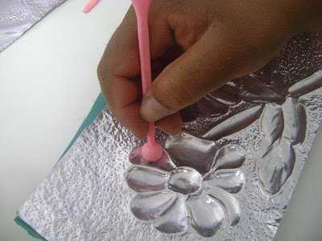
Для продавливания рисунка, когда требуется, вместо кисточки и карандаша можно использовать инструменты с широким основанием. :
В таком случае для подложки вместо альбома лучше использовать:
лоскут толстой ткани, или нсколько слоев салфеток, или слой пластилина.

Slide 23
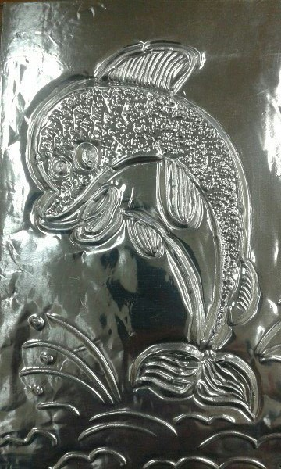
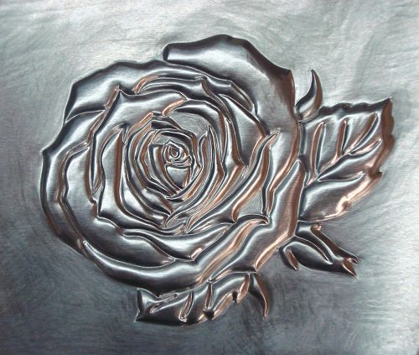
Методом чеканки можно быстро и увлекательно создать настоящие шедевры:

Slide 24
Обертывание предметов
Снеговик
Нам понадобится:
бумажные салфетки;
зубочистки;
цветная бумага;
пластиковые глаза;
проволока;
тонкая мишура.

Slide 26
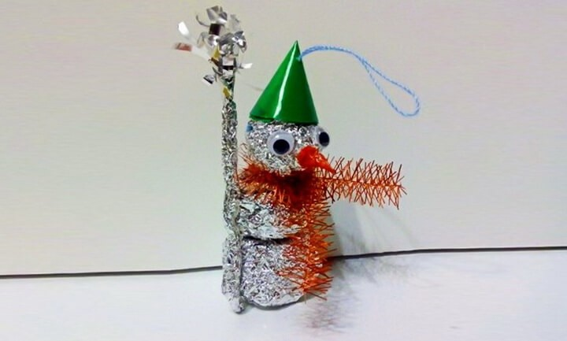

Slide 27
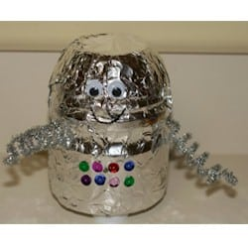
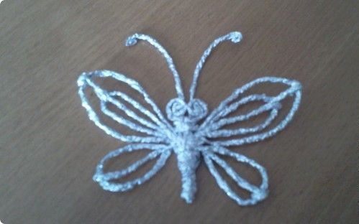
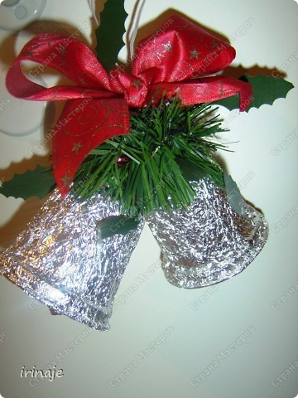
Таким способом можно оборачивать фольгой любые предметы и материалы (коробки, бутылки, фигурки изпластилина, проволоку…), создавать праздничные блестящие поделки:

Slide 28
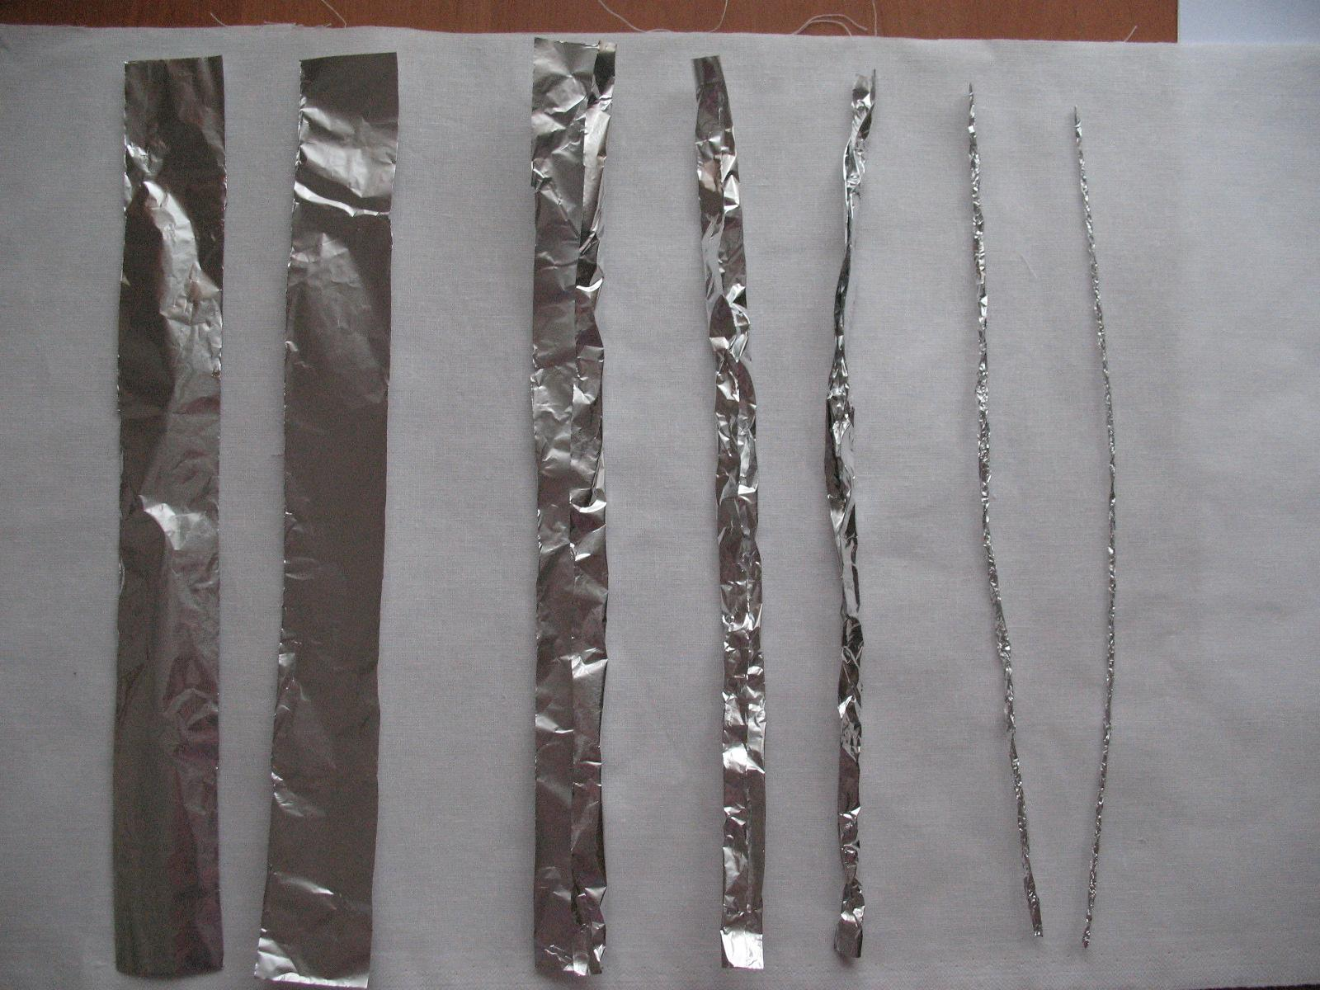
Жгутиковое плетение
Из полоски фольги скатывается колбаска, перекручивается по всей длине (получается длинный жгутик). Из этого жгутика изгибаются поделки. Либо из большого количества жгутиков (путем соединения их между собой) плетутся различные предметы (цветы, подсвечники и т.п.)

Slide 29
Человечек (плетение из жгутиков)

Slide 30
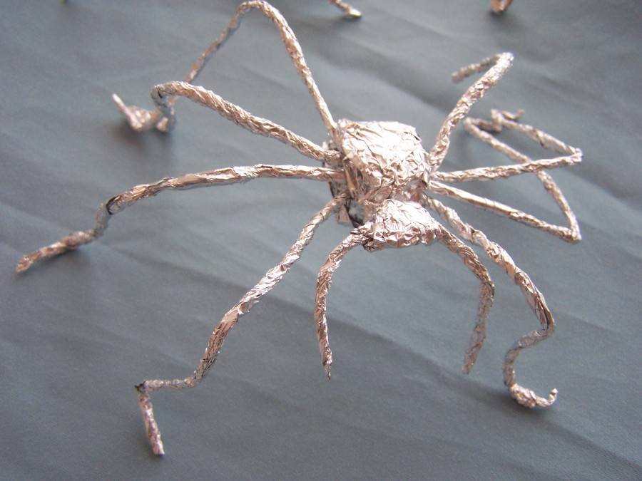
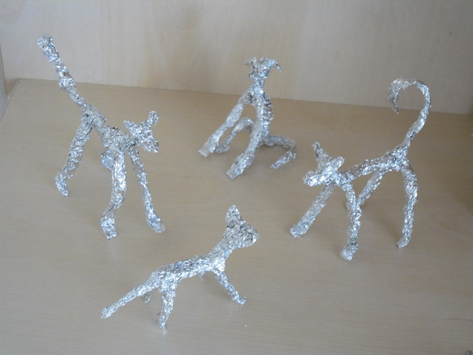
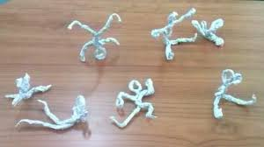
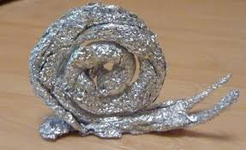
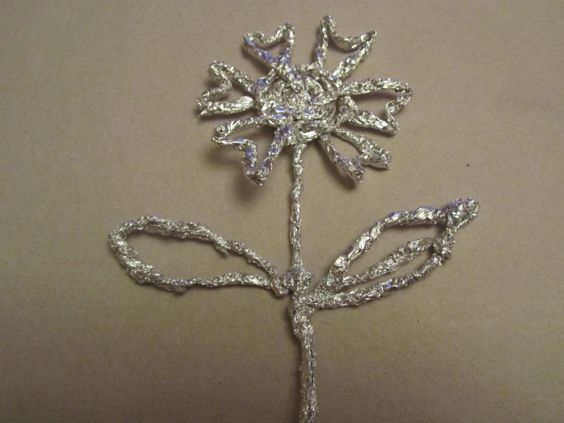
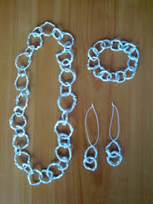
Из жгутиков можно создать разные фигурки:

Slide 31
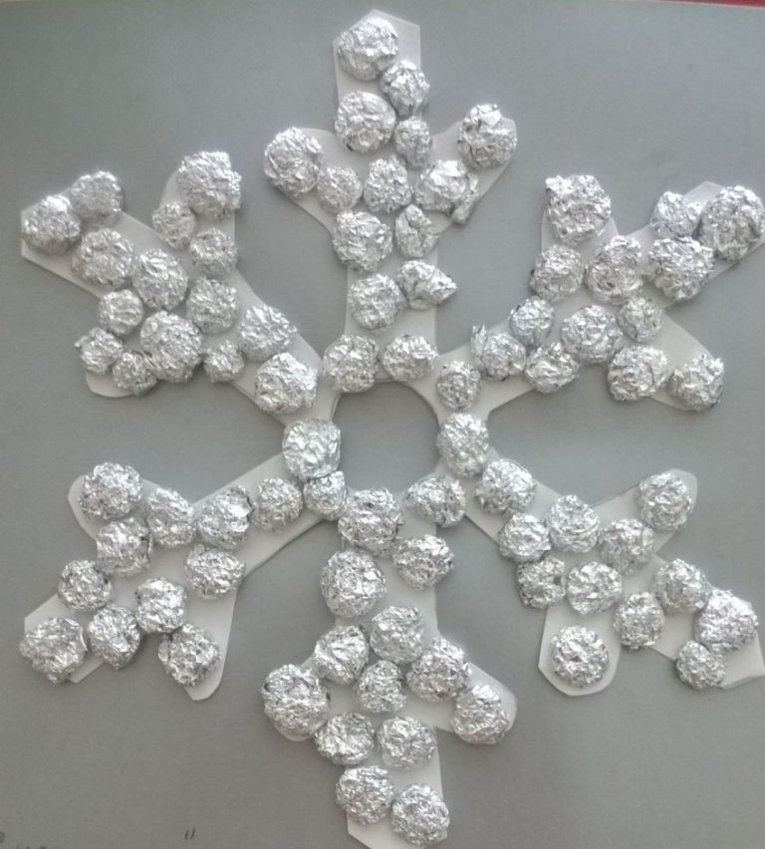
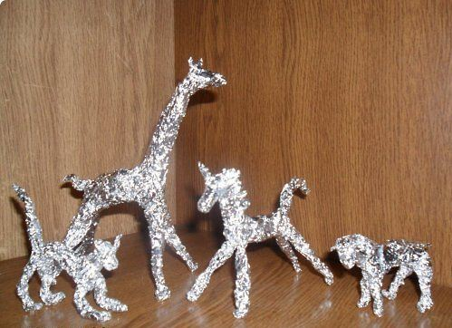
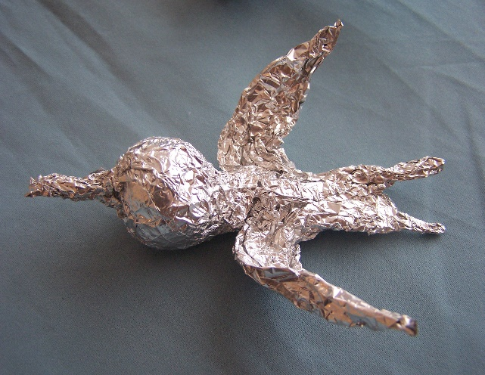
Лепка из фольги
Поделки делаются точно так же, как из пластилина - сначала раскатываются отдельные детали в виде обычных шариков и колбасок, которые затем соединяют вместе, образуя нужную поделку.

Slide 32
Спасибо за внимание!

